Slide 1



WORKSHOP
Dépasser les limites de l'E-Sport

Slide 2
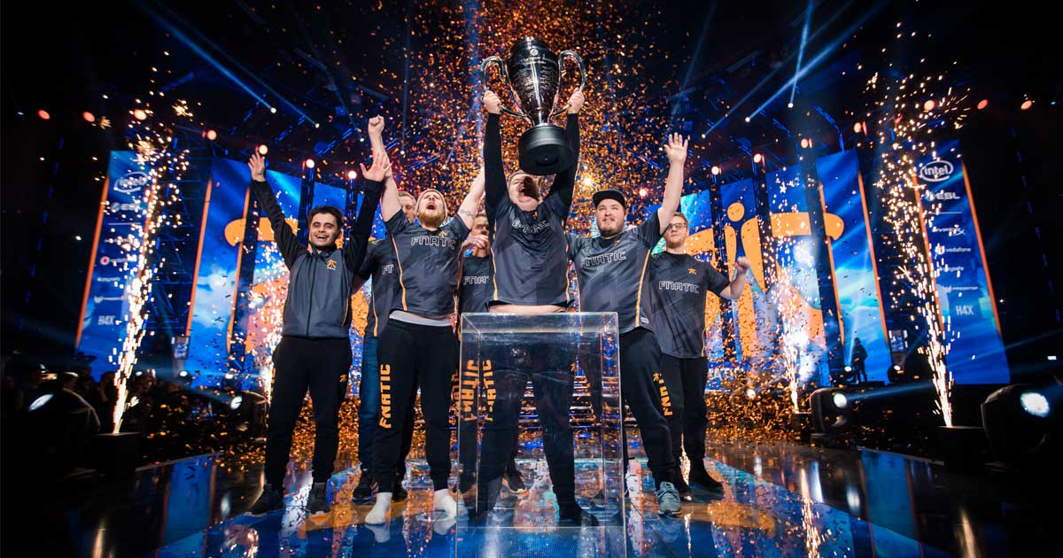
PROBLEMATISATION L'E-SPORT AUJOURD'HUI

Slide 3

PROBLEMATIQUE COmmeNt Rendre accessible L’E-Sport Pour les joueurs, dans une Société de plus en plus individualiste ?

Slide 4

L'E-SPORT DE DEMAIN

Slide 5

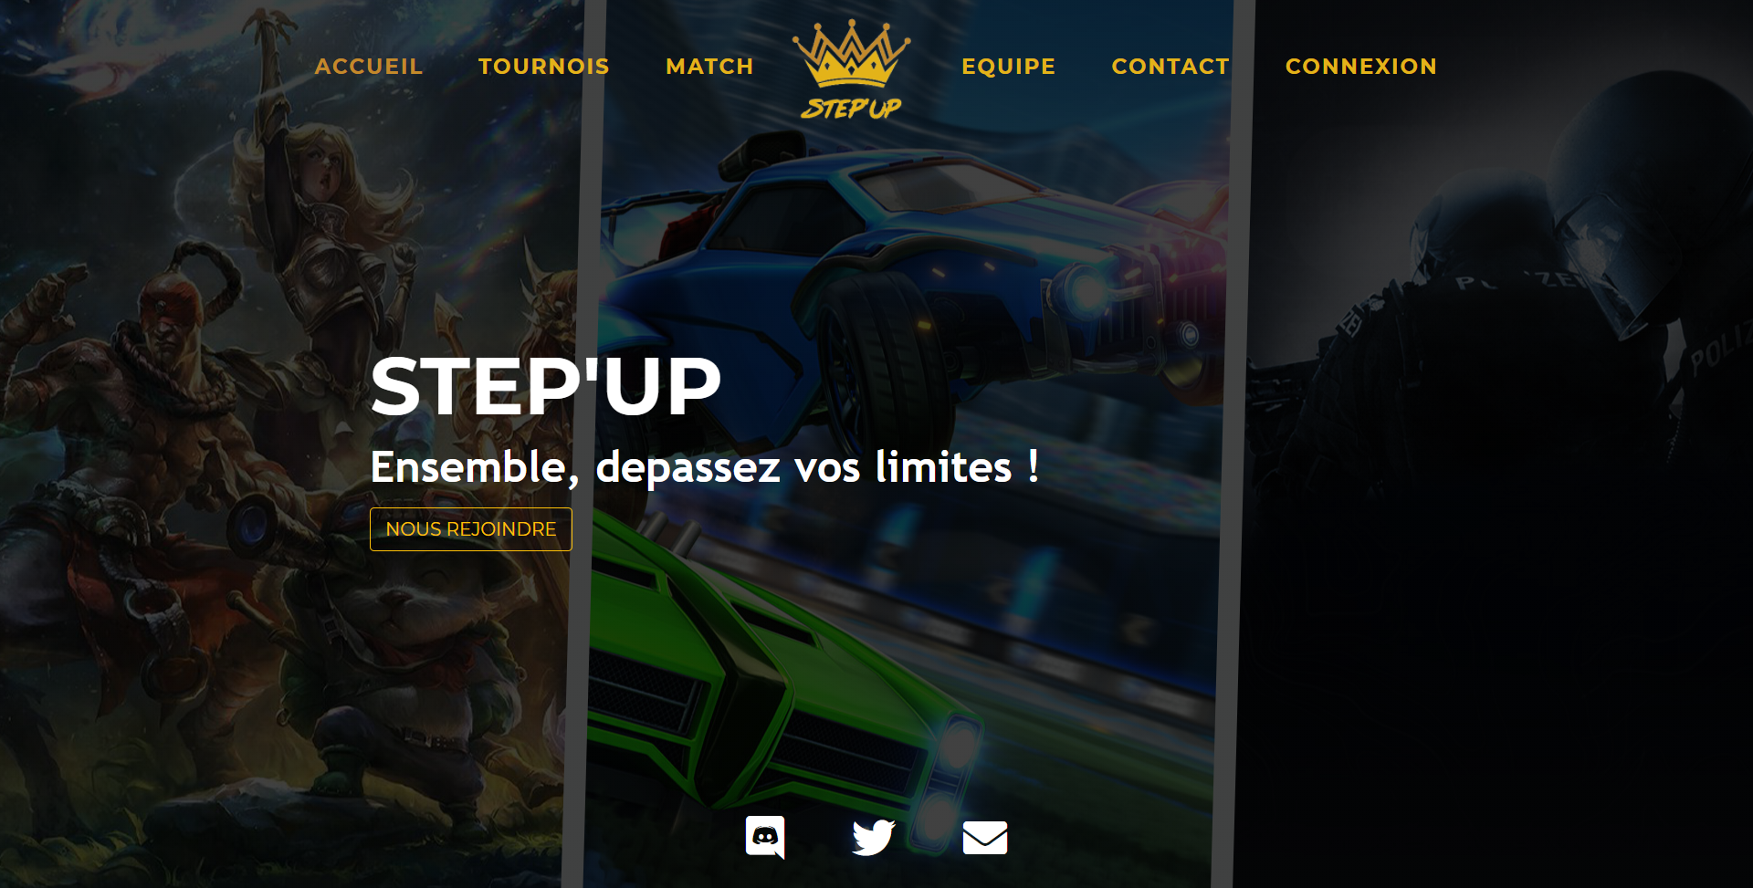
Notre projet

Slide 6


Repartions des tâches/Outils

Slide 7

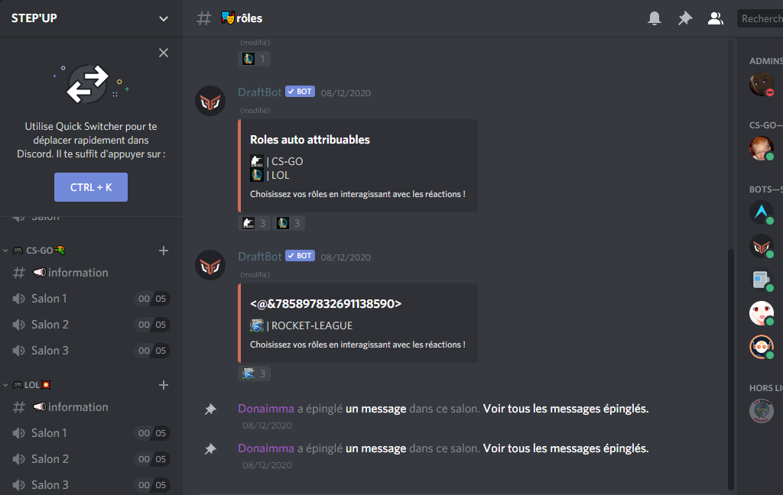

NOTRE DISCORD

